Slide 2
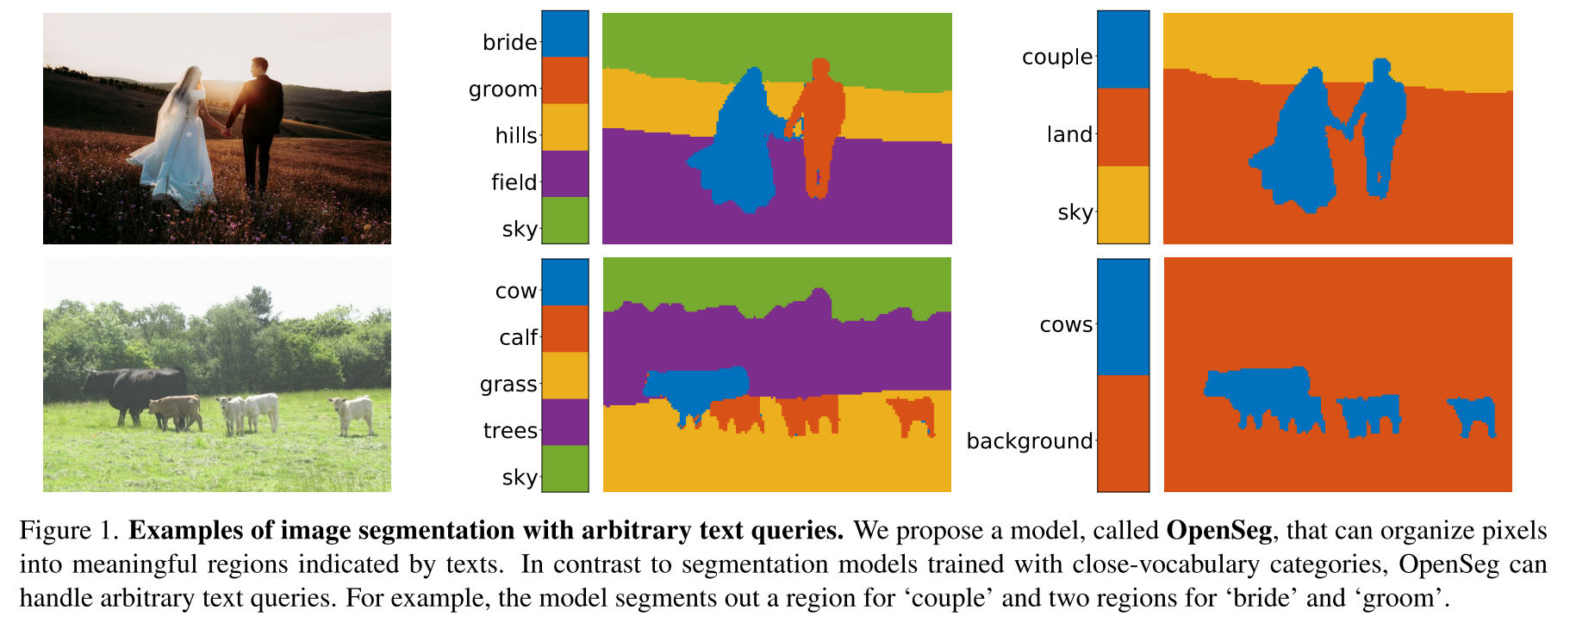
效果图

Slide 3
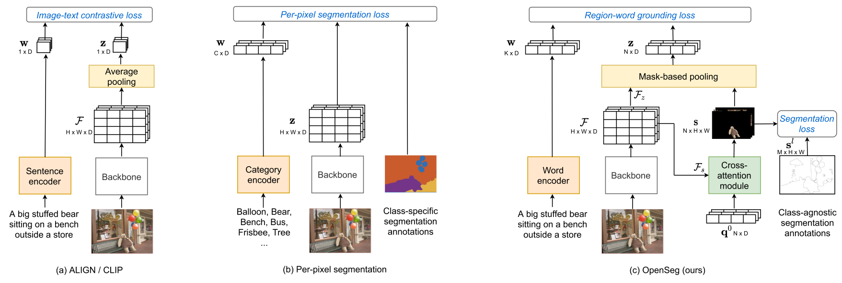
Framework

Slide 4
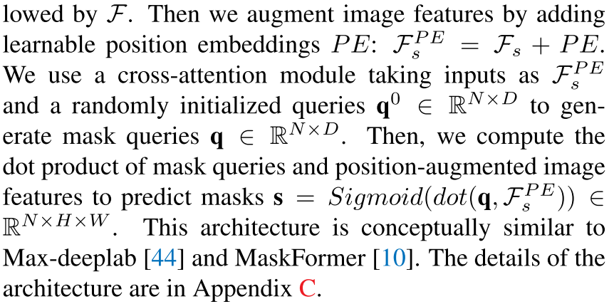
Framework-计算mask

Slide 5
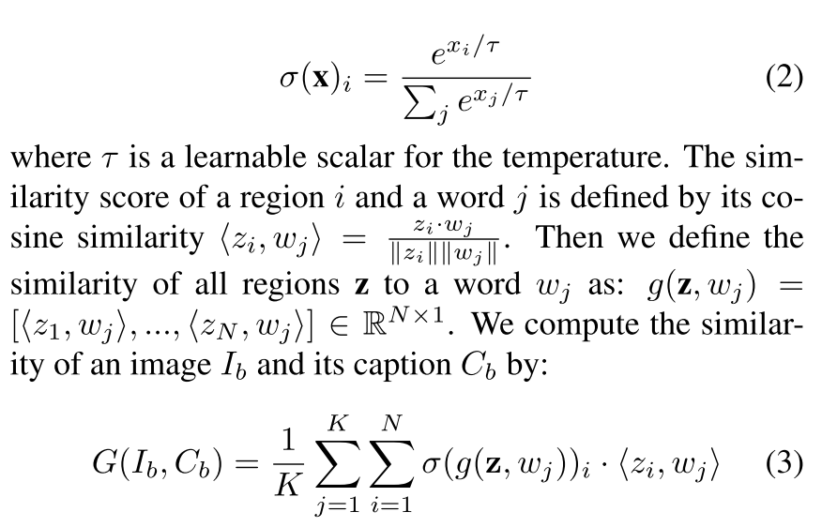
Framework-计算mask

Slide 6
实验结果

